Slide 1
Posezení s harmonikou 103

Slide 2




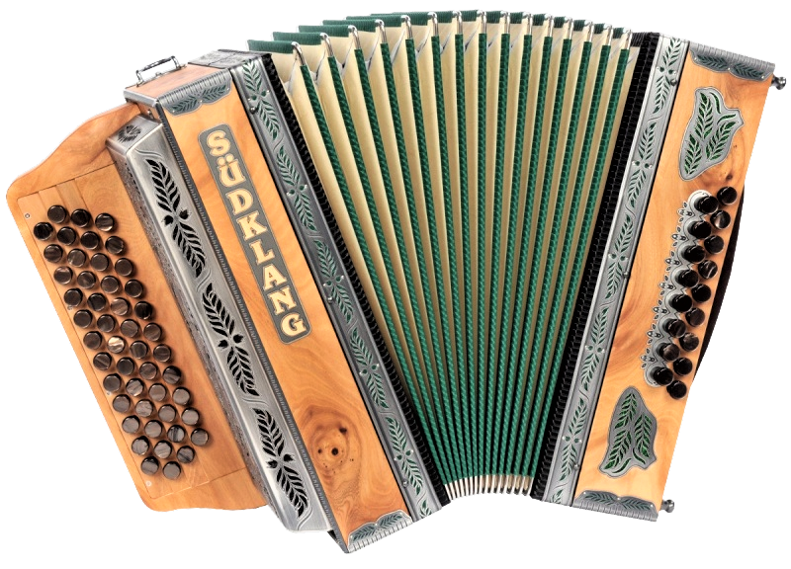






Posezení s harmonikou 103
Šla Andulka
O myslivci
Májová nehoda
Y
a
t
a
t
a
V krásnom údolí
Obrázek z pouti
Ještě já se podívám
V máji
Planá růžička
www.yatata-blog.eu

